Slide 1
Perspektiven zur Wachstumsgesellschaft Zeit, dass sich was dreht Reinhard Loske Evangelischer Kirchentag in Nürnberg „Jetzt ist die Zeit. Hoffen. Machen.“ House of Students, 9.6.2023

Slide 2
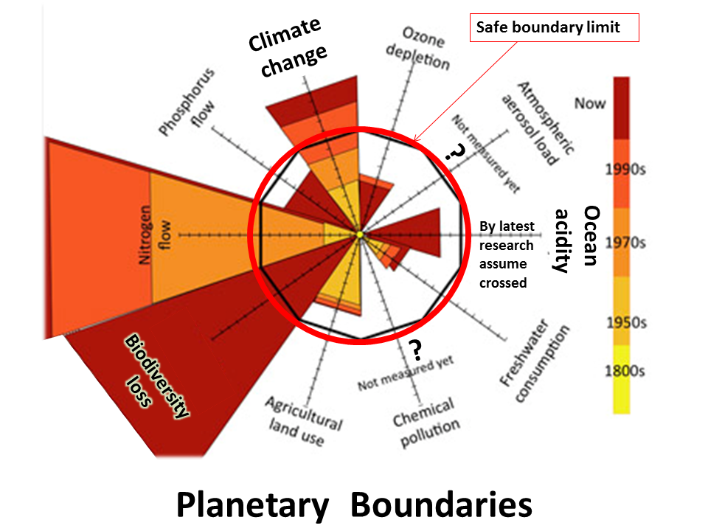
Planetare Grenzen (Rockström et al. 2009, Steffen et al., 2015)

Slide 3
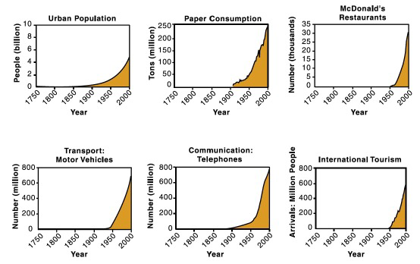
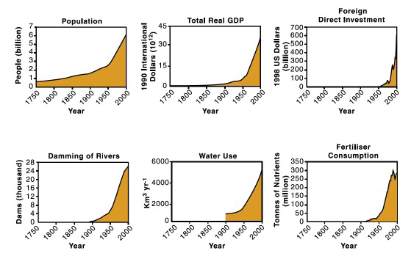
The “Great Acceleration”: Growth is the defining feature of our era
Growth of human activity (global scale) 1750--‐2000
Source: IGBP

Slide 4
Zwischenfazit I
Die ökologische Situation der Welt ist extrem bedrohlich für die Menschheit. Das betrifft nicht nur die menschgemachte Erderwärmung, sondern auch den Schwund an biologischer Vielfalt, die Nährstoffkreisläufe (v.a. Stickstoff und Phosphor), die Verschmutzung und Übernutzung von Böden, Süßwasser und Meeren sowie die Versauerung der Ozeane mit all ihren Folgen.
Wir können nicht mehr sicher sein, dass die Umweltveränderungen auch weiterhin graduell , inkrementell und „kontrollierbar“ verlaufen. Im Gegenteil: Schwelleneffekte, Kipppunkte und Wechselwirkungen erhöhen die Wahrscheinlichkeiten von katastrophischen und irreversiblen Entwicklungen dramatisch.
Die ökologische Krise ist nicht primär eine „Naturkrise“, sondern eine „Gesellschaftskrise“, präziser: eine Krise des Stoffwechsels zwischen Gesellschaft und Natur.
„Business-as-usual“-Strategien oder auch nur „Halbherzigkeit“ im Handeln führen in Zukunft zu gewaltigen Schäden, Verlusten und Kosten.

Slide 5
Dystopien der Ökologiebewegung
„Der stumme Frühling“ (Rachel Carson 1962)
„Die Bevölkerungsbombe“ (Paul und Anne Ehrlich 1968)
„Der Ressourcenkollaps“ (Dennis und Donella Meadows 1972)
„Das Ozonloch“ (Mario Molina u.a. 1974)
„Das Leiden der Meere“ (Jaques Cousteau, 1976)
„Die sterbenden Wälder“ (Bernhard Ulrich 1979)
„Der nukleare Winter“ (Paul Crutzen 1982)
„Die Klimakatastrophe“ (Deutsche Physikalische Gesellschaft 1985)
„Das Artensterben und die Erosion der biologischen Vielfalt“ (Edward O. Wilson 1986)
„Plastic Planet“ (Dokumentarfilm von Werner Boote u.a. 2009)

Slide 6
Utopien der Ökologiebewegung
„Ökotopia“ (Ernest Callenbach 1975)
„Governing the Commons“ (Elinor Ostrom 1990)
„Die solare Weltwirtschaft“ (Hermann Scheer 1999)
„Greening the North: A Blueprint for Ecology and Equity“ (Wolfgang Sachs, Reinhard Loske et al.)
„Prosperity Without Growth“ (Tim Jackson 2011)
„Die nachhaltige Weltgesellschaft“ (SDG, Vereinte Nationen 2015)

Slide 7
Zwischenfazit II
Ökologiebewegung sowie ökologisch orientierte Forschung, Publizistik und Politik haben lange vor allem mit (gut begründeten) Dystopien gearbeitet und damit viel Aufmerksamkeit und auch partielle Erfolge erzielt – aber mit Blick auf die anhaltenden großen Zerstörungstendenzen doch wenig erreicht.
Der Übergang des ökologischen Diskurses von primär dystopischen zu eher utopischen bzw. visionären und einladenden Erzählungen und Strategien lässt sich auf die späten 80er/frühen 90er Jahre des 20. Jahrhunderts datieren. In diesen Erzählungen lässt sich meist eine „Anders-Besser-Weniger“-Trias erkennen.
In den letzten Jahren nehmen dystopische Erzählungen wieder stark zu („Selbstverbrennung“; „Klimakollaps“; „Letzte Generation“) und stehen neben praktisch orientierten Veränderungsstrategien (Energiewende, Agrarwende, Mobilitätswende, Bauwende, Ressourcenwende …)
Das Nebeneinander von Dystopie (dem, was schlimmstenfalls passieren könnte) und Utopie (dem, was möglich ist, wenn wir es gut machen) wird zum „neuen Normal“ und ist auszuhalten. Nicht sonderlich vielversprechend sind die Extreme „blinder Fortschrittsoptimismus“ (ohne realistische Krisenanalyse) und „fatalistischer Katastrophismus“ (ohne realistische Handlungsorientierung)

Slide 8
Der Blick zurück I
„Nichts im Übermaß“
Eine der beiden Inschriften am Eingang des Tempels von Delphi. Die zweite Inschrift lautete: „Erkenne Dich selbst“.
Etwa 500 vor Christi Geburt

Slide 9
Der Blick zurück II
„Herr, gib mir weder Armut noch Reichtum.“
Altes Testament. Die Weisheitsbücher und die Psalmen, Buch der Sprichwörter, Spr. 30,8

Slide 10
Der Blick zurück III
„Ihr sollt die Erde bebauen und bewahren!“
1. Mose 2, 4 b – 9. 15

Slide 11
Der Blick zurück IV
„Wenn die Erde jenen großen Bestandteil ihrer Lieblichkeit verlieren müsste, den sie jetzt Dingen verdankt, welche die unbegrenzte Vermehrung des Vermögens und der Bevölkerung ihr entziehen würde, so hoffte ich von ganzem Herzen im Interesse der Nachwelt, dass man schon viel früher, als die Notwendigkeit dazu treibt, mit einem stationären Zustande (der Wirtschaft) sich zufriedengeben wird.“
John Stuart Mill (1806-1873), Ökonom und liberaler Denker, der den Gedanken einer „Steady State Economy“ formuliert

Slide 12
Der Blick zurück V
„Die ganze Gesellschaft, eine Nation, ja alle gleichzeitigen Gesellschaften zusammen genommen, sind nicht Eigentümer der Erde. Sie sind nur ihre Besitzer, ihre Nutznießer, und haben sie als boni patres familias den nachfolgenden Generationen verbessert zu hinterlassen“.
Karl Marx (1818-1883), in: MEW Bd. 25, S. 784

Slide 13
Der Blick zurück VI
„Ideen, Wissen, Kunst, Gastfreundschaft, Reisen – das sind Dinge, die ihrer Natur nach international sein sollten, aber lasst Güter in der Heimat herstellen, wenn immer es sinnvoll und praktisch möglich ist, … Ich bin nicht überzeugt, dass die wirtschaftlichen Erfolge der internationalen Arbeitsteilung heute noch irgendwie mit den früheren vergleichbar sind.“
John Maynard Keynes (1863-1964): Über nationale Selbstgenügsamkeit (self-sufficiency), 1933

Slide 14
Der Blick zurück VII
„Es ist nicht wahr, daß eine Marktordnung wie die … soziale Marktwirtschaft wesentlich auf die Maximierung … des Sozialprodukts oder sonst eines Einzelzieles … gerichtet ist. Sie ist auf überhaupt kein Ziel gerichtet … als nur das eine, ein geordnetes Zusammenleben der … Menschen zu ermöglichen, damit jeder seine eigenen Ziele … überhaupt erst mit grundsätzlicher Aussicht auf Erfolg … verfolgen kann.“
Ludwig Erhard, Alfred Müller-Armack, Soziale Marktwirtschaft – Ordnung der Zukunft 1972

Slide 15
Zwischenfazit III
Fragmente ökoloischen Denkens finden sich seit dem antiken Griechenland in den zentralen philosophischen, religiösen, politischen und zum Teil auch ökonomischen Denkströmungen und bieten Anknüpfungspunkte an die moderne Nachhaltigkeitsdebatte.

Slide 16
Theoretische Konstrukte und Grundorientierungen der Mainstreamökonomik, die heute eine systematische Ausrichtung am Prinzip der sozial-ökologischen Transformation erschweren oder unmöglich machen
Der Homo oeconomicus als effizienter Nutzenmaximierer
Gewinnerwirtschaftungs- / Wachstums- / Akkumulationszwang
Wettbewerbsidealisierung und Kooperationsaversion (Warnung vor „Free Rider-Verhalten“)
Staat und Politik als einzuhegende „Marktverzerrer“ („Marktkonforme Demokratie“)
Die Annahme von vollständiger Information für alle und das Ignorieren von Machtasymmetrien
Präferenz für Gegenwartskonsum („Diskontierungsnebel“)
„Gemeinwohl“ als Summe individueller Nutzenmaximierungen
Substituierbarkeit von Natur(„kapital“) durch (menschgemachtes) Kapital (Leugnung „absoluter“ Grenzen)

Slide 17
Was folgt aus den theoretischen Konstrukten für die politischen und gesellschaftlichen Realitäten in kapitalistischen Ökonomien, wie wir sie kennen?
Quintessenz I: Preise bestimmen letztlich alles („Was keinen Preis hat, hat auch keinen Wert.“)
Quintessenz II: Das BIP, sein Wachstum und die permanente Produktivitätssteigerung als zentrale Erfolgsindikatoren
Quintessenz III: Wettbewerb(sfähigkeit) als Schlüssel zum Erfolg
Quintessenz IV: „Marktkonforme Demokratie“
Quintessenz V: „Wirtschaftliche Macht ist kein Problem solange vollständiger Wettbewerb herrscht.“
Quintessenz VI: Natur wird als dritte Kapitalform (neben produziertem Kapital und „Humankapital“) zu „Naturkapital“
Quintessenz VII: „Grünes Wachstum“ ist seitens der Politik willkommen, „Degrowth“ ist nicht willkommen
Quintessenz VIII: Konsum als Raison d‘être („Konsumismus“)

Slide 18
Zwischenfazit IV
Die heute vorherrschende neoklassische Mainstream-Ökonomik ist nicht oder nur in Teilen dazu in der Lage, problemangemessene Antworten auf die großen ökologischen Herausforderungen zu liefern.

Slide 19
Ökonomie(n) mit Zukunft (Loske 2014, 2020, 2023)
Ökonomie der Effizienz (Efficiency-Economy) (Primär technologiegetrieben)
Ökonomie der Substitution (Solar Economy)
Kreislaufwirtschaft (Circular Economy)
Ökonomie der Suffizienz (Sufficiency-Economy ) (Primär lebensstilgetrieben)
Ökonomie der Subsistenz (Subsistence Economy)
Ökonomie des Teilens (Share Economy) (Primär kooperationsgetrieben)
Ökonomie des Sorgens (Care Economy)
Ökonomie der Reparaturfähigkeit (Repair Economy)
Ökonomie des Prosumierens (Prosumer Economy)
Ökonomie der Subsidiarität (Regional Economy)
Ökonomie der Resilienz (Resilient Economy)
Ökonomie der Gemeinschaftsgüter (Commons Economy)

Slide 20
Zum Weiterlesen: „Politik der Zukunftsfähigkeit“ (S. Fischer 2016) und „Ökonomie(n) mit Zukunft“ (Natur und Text 2023)

